Slide 1

TEMA 1: INTRODUCCIÓN A LA EDUCACIÓN FÍSICA
Asignatura: Introducción a la Educación Física
Titulación: Grado en Educación Primaria con Mención en Educación Física.
©2022 José Manuel Delfa de la Morena, Juan José Mijarra Murillo,
Nuria Romero Parra y Elena María Cáceres López De Andújar
Algunos derechos reservados
Este documento se distribuye bajo la licencia
“Atribución-CompartirIgual 4.0 Internacional” de Creative Commons,
disponible en https://creativecommons.org/licenses/by-sa/4.0/deed.es

Slide 2
ÍNDICE
Tema 1: Introducción a la Educación Física
Conceptos generales
Cuerpo y movimiento
Taxonomías del movimiento
La importancia de la Educación Física

Slide 3

1. CONCEPTOS GENERALES
Tema 1: Introducción a la Educación Física

Slide 4
DEFINICIONES
Solas
Otras definiciones de Educación Física: Calzada y Pienau
“La educación de la salud, del cuerpo-mente. Se debe enseñar los valores para que el alumno, futura persona social, tenga los conocimientos mínimos que le permitan cuidar su cuerpo y mantener su salud… y las bases motoras comunes a todos los deportes a fin de que los alumnos si deciden sus deportistas de competición lleguen con unos conocimientos motores básicos a todos los deportes”.
Tema 1: Introducción a la Educación Física

Slide 5

TIPOS
Educación Física formal
Educación Física no formal
Educación Física informal
Tema 1: Introducción a la Educación Física

Slide 6

TERMINOLOGÍA RELACIONADA
Actividad física
Ejercicio físico
Deporte
Gimnasia
Cultura física
Tema 1: Introducción a la Educación Física

Slide 7

2. CUERPO Y MOVIMIENTO
Tema 1: Introducción a la Educación Física

Slide 8

DISTINCIONES
Cuerpo objetivo
Cuerpo subjetivo
Movimiento reflejo
Movimiento voluntario
Tema 1: Introducción a la Educación Física

Slide 9

PARADIGMAS DEL CUERPO HUMANO
Biomotriz
Psicomotriz
Expresivo
Sociomotriz
Tema 1: Introducción a la Educación Física

Slide 10

3. TAXONOMÍAS DEL MOVIMIENTO
Tema 1: Introducción a la Educación Física

Slide 11


ÁMBITOS DE CONOCIMIENTO
Cognitivo
Afectivo
Motor
Tema 1: Introducción a la Educación Física

Slide 12
TAXONOMÍA DE BLOOM
Ámbito cognitivo
Permite jerarquizar los procesos cognitivos en diferentes niveles
3 niveles
Tema 1: Introducción a la Educación Física

Slide 13
TAXONOMÍA DE KRATHWOHL
Ámbito afectivo
Describe categorías y subcategorías de comportamientos esperados en todo ser humano que vive en sociedad
4 niveles
Tema 1: Introducción a la Educación Física

Slide 14
TAXONOMÍA DE HARROW
Ámbito psicomotor
Comprende las tres corrientes: físico-deportiva, psicomotriz y expresiva
6 niveles
Tema 1: Introducción a la Educación Física

Slide 15


4. LA IMPORTANCIA DE LA EDUCACIÓN FÍSICA
Tema 1: Introducción a la Educación Física

Slide 16
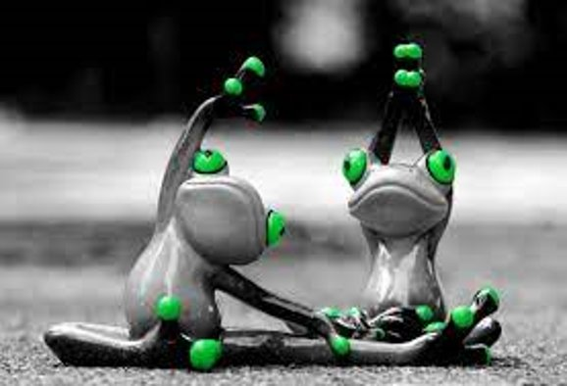
CONTEXTO
Necesaria para el desarrollo integral
Asignatura obligatoria
Hábito saludable
Tema 1: Introducción a la Educación Física

Slide 17

BENEFICIOS
Físicos
Psicológicos
Sociales
Cognitivos
Tema 1: Introducción a la Educación Física

Slide 18

¡MUCHAS GRACIAS!

Slide 19
TEMA 2: OBJETIVOS
Asignatura: Introducción a la Educación Física
Titulación: Grado en Educación Primaria con Mención en Educación Física.
©2022 José Manuel Delfa de la Morena, Juan José Mijarra Murillo,
Nuria Romero Parra y Elena María Cáceres López De Andújar
Algunos derechos reservados
Este documento se distribuye bajo la licencia
“Atribución-CompartirIgual 4.0 Internacional” de Creative Commons,
disponible en https://creativecommons.org/licenses/by-sa/4.0/deed.es

Slide 20
ÍNDICE
Tema 2: Objetivos
Conceptos generales
Tipos de objetivos
Formulación de objetivos

Slide 21
1. CONCEPTOS GENERALES
Tema 2: Objetivos

Slide 22
DEFINICIÓN
¿Por qué enseñar?
Viciana (2002)
Los objetivos son, por un lado, los aprendizajes que se han de conseguir en el futuro y, por otro lado, el tipo de persona que el sistema quiere que el alumno sea al final del proceso educativo
Tema 2: Objetivos

Slide 23

UTILIDAD
Competencias
Contenidos
Metodología
Evaluación
Tema 2: Objetivos

Slide 24

2. TIPOS DE OBJETIVOS
Tema 2: Objetivos

Slide 25

POR SU NIVEL DE ABSTRACCIÓN
Generales
          Generales de etapa
          Generales de área
          Generales de ciclo
      Específicos (didácticos)
      Específicos de unidad didáctica
      Específicos de sesión
      Específicos de actividad
Operativos
Tema 2: Objetivos

Slide 26


POR SU NIVEL DE EXIGENCIA
Mínimos
Optativos
De ampliación
Tema 2: Objetivos

Slide 27

POR SU NIVEL DE TEMPORALIZACIÓN
A largo plazo
A medio plazo
A corto plazo
Tema 2: Objetivos

Slide 28
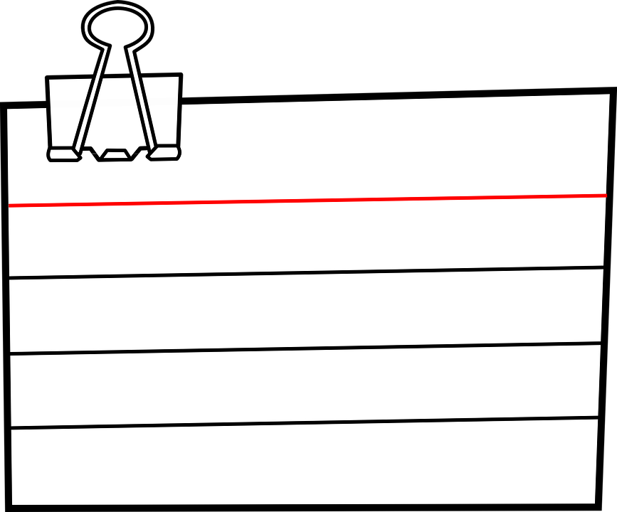

3. FORMULACIÓN DE OBJETIVOS
Tema 2: Objetivos

Slide 29
CONSIDERACIONES DE FORMULACIÓN DE OBJETIVOS DIDÁCTICOS
Coherencia con el nivel de concreción
Explícitos
En infinitivo
Tema 2: Objetivos

Slide 30
¡MUCHAS GRACIAS!

Slide 31
TEMA 3: CONTENIDOS
Asignatura: Introducción a la Educación Física
Titulación: Grado en Educación Primaria con Mención en Educación Física.
©2022 José Manuel Delfa de la Morena, Juan José Mijarra Murillo,
Nuria Romero Parra y Elena María Cáceres López De Andújar
Algunos derechos reservados
Este documento se distribuye bajo la licencia
“Atribución-CompartirIgual 4.0 Internacional” de Creative Commons,
disponible en https://creativecommons.org/licenses/by-sa/4.0/deed.es

Slide 32
ÍNDICE
Tema 3: Contenidos
Conceptos generales
Bloque de contenidos

Slide 33
1. CONCEPTOS GENERALES
Tema 3: Contenidos

Slide 34
DEFINICIÓN
Vázquez (2001)
Otras definiciones de contenidos: César Coll, Decreto 61/2022
“Conjunto de conocimientos, saberes o formas culturales que se consideran esenciales para el desarrollo y socialización del alumnado, y cuya asimilación y apropiación de forma plena y correcta necesita de ayuda específica”
Tema 3: Contenidos

Slide 35

TIPOS
Según su nivel de abstracción:
Contenidos generales
Contenidos específicos
Según su naturaleza:
Conocimientos
Destrezas
Actitudes
Tema 3: Contenidos

Slide 36

2. BLOQUES DE CONTENIDOS
Tema 3: Contenidos

Slide 37
Nivel 1: movimientos reflejos
Nivel 2: movimientos fundamentales
(ESTOS NIVELES SE ADQUIEREN DE FORMA INNATA)
TAXONOMÍA DE HARROW

Slide 38
TAXONOMÍA DE HARROW
Nivel 3: actitudes perceptivas
Nivel 4: aptitudes físicas
Nivel 5: destreza de movimientos
Nivel 6: comunicación no discursiva
(CONTENIDOS EN LOS QUE SE INCIDE EDUCATIVAMENTE EN EF)
Tema 3: Contenidos

Slide 39
¡MUCHAS GRACIAS!

Slide 40
TEMA 4: METODOLOGÍA
Asignatura: Introducción a la Educación Física
Titulación: Grado en Educación Primaria con Mención en Educación Física.
©2022 José Manuel Delfa de la Morena, Juan José Mijarra Murillo,
Nuria Romero Parra y Elena María Cáceres López De Andújar
Algunos derechos reservados
Este documento se distribuye bajo la licencia
“Atribución-CompartirIgual 4.0 Internacional” de Creative Commons,
disponible en https://creativecommons.org/licenses/by-sa/4.0/deed.es

Slide 41
ÍNDICE
Tema 4: Metodología
Conceptos generales
Estilos de enseñanza
Interacciones didácticas

Slide 42
1. CONCEPTOS GENERALES
Tema 4: Metodología

Slide 43

DEFINICIÓN
Delgado-Noguera (1991)
Camino que conduce al aprendizaje. Nexo de unión entre docente, alumno y contenido.
Tema 4: Metodología

Slide 44

Intervención didáctica
Estrategia pedagógica
Método
Procedimientos
Recurso de enseñanza
Técnica de enseñanza
Tipo de enseñanza
Estrategia de la práctica
Estilo de enseñanza
Tema 4: Metodología

Slide 45

2. ESTILOS DE ENSEÑANZA
Tema 4: Metodología

Slide 46

CLASIFICACIÓN SEGÚN MUSKA MOSSTON
Mando directo
Asignación de tareas
Enseñanza recírpoca
Grupos reducidos
Programas individuales
Descubrimiento guiado
Resolución de problemas
Creatividad
Tema 4: Metodología

Slide 47
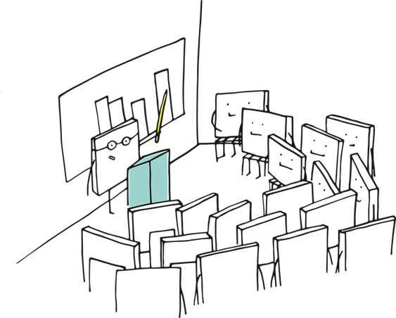
3. INTERACCIONES DIDÁCTICAS
Tema 4: Metodología

Slide 48

DE TIPO COMUNICATIVO
Emisor-mensaje-receptor.
Canales
Tema 4: Metodología

Slide 49

DE TIPO SOCIOAFECTIVO
Clima de la clase
Uso del refuerzo
Tema 4: Metodología

Slide 50
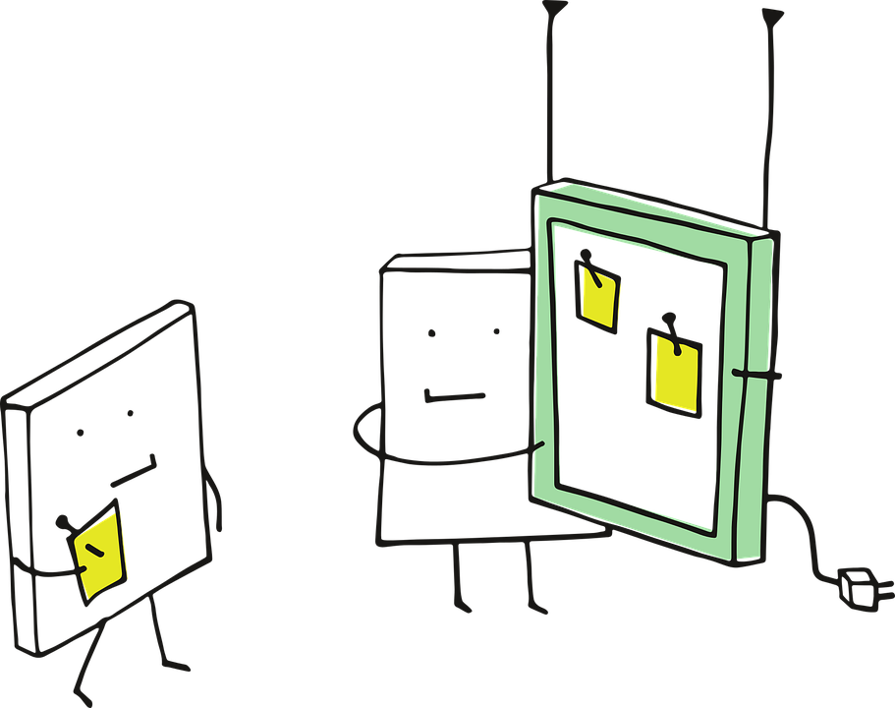
DE TIPO ORGANIZACIÓN Y CONTROL
Organización formal y no formal
Uso de normas y reglas
Tema 4: Metodología

Slide 51
¡MUCHAS GRACIAS!

Slide 52
TEMA 5: EVALUACIÓN
Asignatura: Introducción a la Educación Física
Titulación: Grado en Educación Primaria con Mención en Educación Física.
©2022 José Manuel Delfa de la Morena, Juan José Mijarra Murillo,
Nuria Romero Parra y Elena María Cáceres López De Andújar
Algunos derechos reservados
Este documento se distribuye bajo la licencia
“Atribución-CompartirIgual 4.0 Internacional” de Creative Commons,
disponible en https://creativecommons.org/licenses/by-sa/4.0/deed.es

Slide 53
ÍNDICE
Tema 5: Evaluación
Conceptos generales
Tipos de evaluación

Slide 54
1. CONCEPTOS GENERALES
Tema 5: Evaluación

Slide 55
DEFINICIÓN
Proceso sistemático que tiene por finalidad la determinación de hasta qué punto han sido alcanzado los objetivos
Blázquez (1990)
Otras definiciones de evaluación: RAE, Decreto 157/22
Tema 5: Evaluación

Slide 56
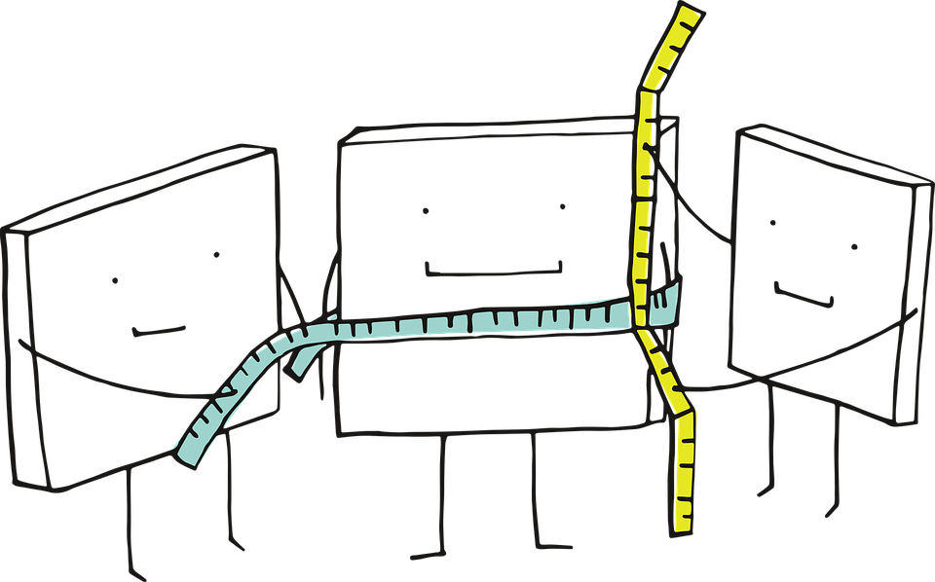
¿EN BASE A QUÉ Y CÓMO EVALÚO?
Criterios de evaluación
Instrumentos de evaluación
Mecanismos de evaluación
Tema 5: Evaluación

Slide 57

2. TIPOS DE EVALUACIÓN
Tema 5: Evaluación

Slide 58

SEGÚN EL MOMENTO
Inicial
Final
Continua
Puntual
Tema 5: Evaluación

Slide 59

SEGÚN LA FINALIDAD
Formativa
Sumativa
Tema 5: Evaluación

Slide 60

SEGÚN EL AGENTE
Externa
Interna
      Profesor
      Alumno
      Compañeros
Tema 5: Evaluación

Slide 61

SEGÚN EL CONTENIDO
Global
Analítica
Tema 5: Evaluación

Slide 62
¡MUCHAS GRACIAS!

Slide 63
TEMA 7: EL ALUMNADO EN EDUCACIÓN PRIMARIA
Asignatura: Introducción a la Educación Física
Titulación: Grado en Educación Primaria con Mención en Educación Física.
©2022 José Manuel Delfa de la Morena, Juan José Mijarra Murillo,
Nuria Romero Parra y Elena María Cáceres López De Andújar
Algunos derechos reservados
Este documento se distribuye bajo la licencia
“Atribución-CompartirIgual 4.0 Internacional” de Creative Commons,
disponible en https://creativecommons.org/licenses/by-sa/4.0/deed.es

Slide 64
ÍNDICE
Tema 7: El alumnado en Educación Primaria
Conceptos generales
Características del alumnado

Slide 65
1. CONCEPTOS GENERALES
Tema 7: El alumnado en Educación Primaria

Slide 66
DEFINICIONES
Control motor: Procesos internos básicos (Oña, 1999).
Aprendizaje motor: Procesos derivados de la práctica, que inducen cambios relativamente permanentes en la conducta motora (Oña, 1999).
Desarrollo motor: Cambios cronológicos en las competencias motrices, factores que intervienen en su optimización y su relación con otros ámbitos de la conducta (Ruíz Pérez, 2008).
Tema 7: El alumnado en Educación Primaria

Slide 67
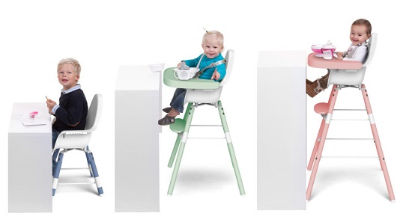
NOCIONES A TENER EN CUENTA
Crecimiento
Maduración
Ambiente
Tema 7: El alumnado en Educación Primaria

Slide 68

2. CARACTERÍSTICAS DEL ALUMNADO
Tema 7: El alumnado en Educación Primaria

Slide 69

CARACTERÍSTICAS PSICOMOTRICES
Al principio del periodo de la EP (6-9 años):
Desarrollo esquema corporal, lateralidad y control postural
Adquisición de imagen propia
Dominio conceptos de percepción espacio temporal
Coordinación muscular y óculo manual
Tema 7: El alumnado en Educación Primaria

Slide 70

CARACTERÍSTICAS PSICOMOTRICES
A partir de los 9 años:
Maduración nerviosa
Desarrollo cardiovascular
Cambios morfológicos
Formación de una nueva imagen
Tema 7: El alumnado en Educación Primaria

Slide 71

CARACTERÍSTICAS COGNITIVAS
Necesidad de evaluación inicial para conocer el nivel de partida en el desarrollo
Incitar a la investigación y reflexión
Enseñar a pensar
Tema 7: El alumnado en Educación Primaria

Slide 72

CARACTERÍSTICAS SOCIOAFECTIVAS
Adquirir conciencia de sus capacidades y limitaciones.
Aceptar las normas.
Adoptar comportamientos cooperativos.
Desarrollar actitudes y comportamientos de participación, tolerancia y respeto recíproco.
Tema 7: El alumnado en Educación Primaria

Slide 73

IMPLICACIONES DE LAS CARACTERÍSTICAS
A nivel psicomotriz
A nivel socioafectivo
A nivel cognitivo
Tema 7: El alumnado en Educación Primaria

Slide 74
¡MUCHAS GRACIAS!

Slide 75
TEMA 8: COMPETENCIAS MOTRICES
Asignatura: Introducción a la Educación Física
Titulación: Grado en Educación Primaria con Mención en Educación Física.
©2022 José Manuel Delfa de la Morena, Juan José Mijarra Murillo,
Nuria Romero Parra y Elena María Cáceres López De Andújar
Algunos derechos reservados
Este documento se distribuye bajo la licencia
“Atribución-CompartirIgual 4.0 Internacional” de Creative Commons,
disponible en https://creativecommons.org/licenses/by-sa/4.0/deed.es

Slide 76
ÍNDICE
Tema 8: Competencias motrices.
Habilidades perceptivo motrices
Capacidades físicas básicas
Iniciación deportiva
Expresión corporal

Slide 77

1. HABILIDADES PERCEPTIVO-MOTRICES
Tema 8: Competencias motrices.

Slide 78
DEFINICIÓN
Castañer y Camerino, 2006
Son aquella que comprenden los aspectos morfológicos, sensoriales y funcionales del cuerpo y los elementos espacio temporales en los que el propio cuerpo se circunscribe
Tema 8: Competencias motrices

Slide 79

COMPONENTES
Percepción corporal
Percepción espacio temporal
Equilibrio
Lateralidad
Habilidades motrices básicas
Tema 8: Competencias motrices

Slide 80

2. CAPACIDADES FÍSICAS
Tema 8: Competencias motrices.

Slide 81
DEFINICIÓN
Torres (2005)
“Predisposiciones fisiológicas innatas del individuo, factibles de medida y mejora, que permiten el movimiento y el tono muscular. Son por lo tanto aquellas que en el entrenamiento y en el aprendizaje van a influir de manera decisiva, mejorando las condiciones heredadas en todo su potencial”
Tema 8: Competencias motrices

Slide 82



COMPONENTES
Fuerza
Resistencia
Velocidad
Flexibilidad
Tema 8: Competencias motrices

Slide 83

3. INICIACIÓN DEPORTIVA
Tema 8: Competencias motrices.

Slide 84
DEFINICIÓN
Vílora y col. (2010)
Proceso en el que un niño/a se inicia en uno o varios deportes, recomendando la formación multideportiva, a fin de que en el futuro el o la joven pueda elegir a partir de sus propios criterios (diversión, nivel de habilidad, socialización…) el deporte en el que se especializa, pero ya con una base integral más sólida en relación a su competencia motora.
Tema 8: Competencias motrices.

Slide 85

COMPONENTES
Deportes individuales
Deportes colectivos
Deportes con oposición
Deportes sin oposición
Tema 8: Competencias motrices.

Slide 86

4. EXPRESIÓN CORPORAL
Tema 8: Competencias motrices.

Slide 87
DEFINICIÓN
Calecki y Thévenet (1992)
Forma de expresión por medio del cuerpo, utilizando gestos significativos nacidos del sentir y de la espontaneidad
Tema 8: Competencias motrices.

Slide 88

COMPONENTES
Imitación
Expresividad
Creatividad
Interpretación
Tema 8: Competencias motrices.

Slide 89
NOCIONES A TENER EN CUENTA
En cada bloque de contenidos de los citados, se debe tener en cuenta:
Desarrollo motor
Aprendizaje motor
Cómo se trabaja en Educación Primaria
Tema 8: Competencias motrices.

Slide 90
¡MUCHAS GRACIAS!

Slide 91
TEMA 9: EL JUEGO
Asignatura: Introducción a la Educación Física
Titulación: Grado en Educación Primaria con Mención en Educación Física.
©2022 José Manuel Delfa de la Morena, Juan José Mijarra Murillo,
Nuria Romero Parra y Elena María Cáceres López De Andújar
Algunos derechos reservados
Este documento se distribuye bajo la licencia
“Atribución-CompartirIgual 4.0 Internacional” de Creative Commons,
disponible en https://creativecommons.org/licenses/by-sa/4.0/deed.es

Slide 92
ÍNDICE
Tema 9: El juego
Conceptos generales
Características y utilidad
Clasificaciones

Slide 93
1. CONCEPTOS GENERALES
Tema 9: El juego

Slide 94
DEFINICIÓN
“actividad u ocupación voluntaria, que se realiza dentro de unos límites establecidos de espacio y tiempo, atendiendo a reglas libremente aceptadas, pero incondicionalmente seguidas, que tiene su objetivo en si mismo y que se acompaña de sentimientos de tensión y alegría”.
Huizinga
Otras definiciones de Educación Física: RAE, Diccionario Ciencias de la Educación
Tema 9: El juego

Slide 95

HISTORIA
Prehistoria
Civilizaciones antiguas
Escuela Nueva
Tema 9: El juego

Slide 96

2. CARACTERÍSTICAS Y UTILIDAD
Tema 9: El juego

Slide 97
CARACTERÍSTICAS
Actividad pura que no necesita de una finalidad exterior.
Natural y espontánea, no necesita aprendizaje.
Placentera y que te deja un sentimiento de placer mediante la actividad del juego.
Puede contener reglas simples.
Tema 9: El juego

Slide 98

UTILIDAD
Recurso educativo
Ocio y esparcimiento
Beneficioso para el desarrollo psicomotor, cognitivo, social y emocional
Tema 9: El juego

Slide 99
3. CLASIFICACIONES
Tema 9: El juego

Slide 100

SEGÚN PIAGET
Juego sensoriomotor
Juego simbólico
Juego reglado
Tema 9: El juego

Slide 101

SEGÚN CHATEAU
Juegos reglados
Juegos no reglados
Tema 9: El juego

Slide 102

SEGÚN WEHMAN
JUEGO CON JUGUETE:
Juego Exploratorio
Juego Independiente
Juego Simbólico
Juego Paralelo
Juego Asociativo
Juego Cooperativo o social
Tema 9: El juego

Slide 103

SEGÚN BLÁZQUEZ
Energéticos funcionales
Según el grado de intervención
En función del tipo de movimiento
En función del efecto a conseguir
En función de la dificultad
Dimensión social
Tema 9: El juego

Slide 104

NUESTRA PROPUESTA
Juegos de persecución
Juegos de competición
Juegos de cooperación
Juegos sensoriales/sensoriomotores
Juegos de imitación
Juegos de interpretación/representación
Juegos simbólicos
Juegos de asociación
Juegos de rol
Juegos rítmicos
Juegos musicales
Juegos de memoria
Juegos de consignas
Juegos tradicionales / clásicos / populares
Tema 9: El juego

Slide 105
¡MUCHAS GRACIAS!

Slide 106
TEMA 10: ATENCIÓN A LA DIVERSIDAD
Asignatura: Introducción a la Educación Física
Titulación: Grado en Educación Primaria con Mención en Educación Física.
©2022 José Manuel Delfa de la Morena, Juan José Mijarra Murillo,
Nuria Romero Parra y Elena María Cáceres López De Andújar
Algunos derechos reservados
Este documento se distribuye bajo la licencia
“Atribución-CompartirIgual 4.0 Internacional” de Creative Commons,
disponible en https://creativecommons.org/licenses/by-sa/4.0/deed.es

Slide 107
ÍNDICE
Tema 10: Atención a la diversidad
Conceptos generales
Tipos de atención a la diversidad
Pautas generales

Slide 108
1. CONCEPTOS GENERALES
Tema 10: Atención a la diversidad

Slide 109

DEFINICIÓN
Ruíz Quiroga (2010)
Tema 10: Atención a la diversidad

Slide 110

DIFERENCIACIONES
Inclusión vs. integración
Necesidades educativas de apoyo /
necesidades educativas especiales​
Discapacidad / minusvalía
Tema 10: Atención a la diversidad

Slide 111

2. TIPOS DE ATENCIÓN A LA DIVERSIDAD
Tema 10: Atención a la diversidad

Slide 112
ALUMNOS CON NECESIDADES ESPECÍFICAS DE APOYO EDUCATIVO
Alumnos con altas capacidades intelectuales.
Alumnos de incorporación tardía al sistema educativo.
Absentismo escolar.
Alumnos con dificultades específicas de aprendizaje.
Alumnos con necesidades educativas especiales (ACNEE)
Alumnos que tienen (temporalmente o no) situaciones personales diferentes a la de sus compañeros.
Tema 10: Atención a la diversidad

Slide 113

3. PAUTAS PARA ATENDER A LA DIVERSIDAD
Tema 10: Atención a la diversidad

Slide 114

RECOMENDACIONES GENERALES
Metodología basada en el juego no discriminatorio
Modificar las actividades
No utilizar actividades o juegos de exclusión
Favorecer los refuerzos positivos
Favorecer las metodologías cooperativas
Tema 10: Atención a la diversidad

Slide 115

DIFERENCIA DE EDAD
Actividades con variantes
Progresión metodológica
Tema 10: Atención a la diversidad

Slide 116

DIFERENCIA DE GÉNERO
No hay distinción
Grupos equilibrados
Tema 10: Atención a la diversidad

Slide 117

DIFERENCIA DE NIVEL DE HABILIDAD
Conocer nuestro alumnado
Hacer grupos equilibrados
Tema 10: Atención a la diversidad

Slide 118

DISCAPACIDAD VISUAL
Potenciar el resto de los sentidos
Materiales con texturas
Guiado por el docente
Nunca contraluz
Tema 10: Atención a la diversidad

Slide 119
DISCAPACIDAD AUDITIVA
Potenciar el resto de los sentidos: canal visual y táctil
Vocabulario sencillo
Pronunciación y gesticulación
Lenguaje corporal
Tema 10: Atención a la diversidad

Slide 120

DISCAPACIDAD MOTORA
Adaptar materiales
Espacios sin barreras
Variantes suficientes
Tema 10: Atención a la diversidad

Slide 121
¡MUCHAS GRACIAS!

Slide 122
TEMA 11: EDUCAR EN VALORES
Asignatura: Introducción a la Educación Física
Titulación: Grado en Educación Primaria con Mención en Educación Física.
©2022 José Manuel Delfa de la Morena, Juan José Mijarra Murillo,
Nuria Romero Parra y Elena María Cáceres López De Andújar
Algunos derechos reservados
Este documento se distribuye bajo la licencia
“Atribución-CompartirIgual 4.0 Internacional” de Creative Commons,
disponible en https://creativecommons.org/licenses/by-sa/4.0/deed.es

Slide 123
ÍNDICE
Tema 11: Educar en valores
Conceptos generales
Modelo de responsabilidad Personal y Social

Slide 124
1. CLARIFICACIÓN DE CONCEPTOS
Tema 11: Educar en valores

Slide 125
DEFINICIÓN
Bolívar (1992)
Tema 11: Educar en valores

Slide 126

DIFERENCIACIONES
Tema 11: Educar en valores
Creencia
Hábito
Valor
Actitud
Conducta

Slide 127

2. PROGRAMA DE
RESPONSABILIDAD PERSONAL Y SOCIAL
Tema 11: Educar en valores

Slide 128

HISTORIA
Hellison (80’s) crea un modelo para educar en la responsabilidad a través del deporte, tanto en el aula como fuera de ella.
PROGRAMA DE RESPONSABILIDAD PERSONAL Y SOCIAL (PRPS)
Tema 11: Educar en valores

Slide 129

PILARES CLAVE
Integración
Cesión de responsabilidad a los alumnos
Relación profesor y alumno
Transferencia
Tema 11: Educar en valores

Slide 130
NIVELES
Nivel 1: respeto por los sentimientos y derechos de uno mismo y de los demás.
Nivel 2. participación y esfuerzo
Nivel 3: autonomía personal
Nivel 4: ayuda a los demás y liderazgo
Nivel 5: transferencia

Slide 131
¡MUCHAS GRACIAS!

